Slide 1
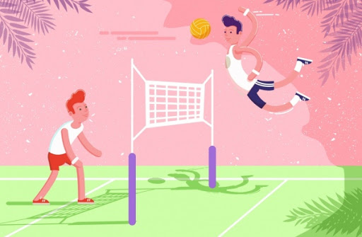
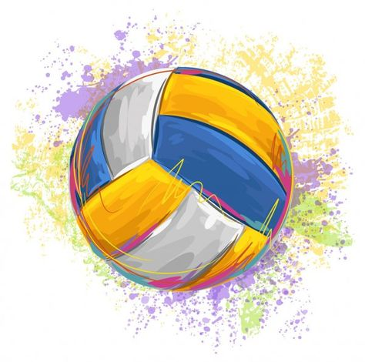
หน่วยการเรียนรู้ที่ 1 เรื่อง ความรู้ทั่วไปเกี่ยวกับกีฬาวอลเลย์บอล ชั้นมัธยมศึกษาปีที่ 2
ชั่วโมงที่ 1
จัดทำโดย
นายเอกชัย ผาสุข
กลุ่มสาระการเรียนรู้สุขศึกษาและพลศึกษา

Slide 2
จุดประสงค์การเรียนรู้
บอกประวัติความเป็นมาของกีฬาวอลเลย์บอลได้
บอกประโยชน์ของกีฬาวอลเลย์บอลได้
บอกวิธีการเล่นกีฬาวอลเลย์บอลได้อย่างปลอดภัย
บอกถึงมารยาทของผู้เล่นและผู้ชมกีฬาวอลเลย์บอลได้
บอกถึงวิธีวิธีการดูแลรักษาอุปกรณ์กีฬาวอลเลย์บอลได้
ปฏิบัติตามระเบียบของการทำกิจกรรมเกี่ยวกับความรู้ทั่วไปของกีฬาวอลเลย์บอลได้

Slide 3
ประวัติความเป็นมาของกีฬาวอลเล่ย์บอล
กีฬาวอลเล่ย์บอลได้มีวิวัฒนาการมาจากกีฬาหลายประเภท จนมีลักษณะเฉพาะของตัวเองและเป็นที่นิยมเล่นกันมากในปัจจุบัน เป็นกีฬาที่ต้องใช้มือ แขน เท้า ความสุขุมเยือกเย็นกำลังและไหวพริบรวมถึงความสามัคคีในทีม นอกจากนี้เป็นกีฬาที่เล่นได้ทุกเพศทุกวัย ซึ่งได้รวบรวมประวัติไว้ดังนี้
กีฬาวอลเล่ย์บอลเริ่มขึ้นเมื่อปี พ.ศ. 2438 หรือ ค.ศ. 1895 โดย นายวิลเลี่ยม จี มอร์แกน (Willia G. Morgan)ผู้อำนวยการฝ่ายพลศึกษาของสมาคม วาย.เอ็ม.ซี.เอ.เมืองฮอลโยค(Holyoke ) มลรัฐแมสซาชูเซตส์
( Massachusetts ) ประเทศสหรัฐอเมริกาเป็นผู้คิดเกมการเล่นขึ้นมาด้วยเหตุผล 3 ประการ คือ

Slide 4
1. ในฤดูหนาวหิมะตกจึงไม่สามารถเล่นกีฬากลางแจ้งได้เขาจึงคิดหาเกมการเล่นในร่ม โดยวิธีการเล่นแบบเบา ๆ และเล่นง่าย ๆ สามารถใช้เป็นกิจกรรมทางนันทนาการ และพักผ่อนหย่อนใจและผ่อนคลายความตึงเครียดได้ ซึ่งเหมาะกับนักธุรกิจที่มีอายุมากแทนการเล่นบาสเกตบอล ซึ่งเป็นเกมที่หนักมีการปะทะกันรุนแรงไม่เหมาะสมกับคนมีอายุมาก
2. เป็นกีฬาที่ใช้เล่นในโรงยิมเล็ก ๆ ในฤดูหนาวได้เพราะกีฬาวอลเล่ย์บอลใช้เนื้อที่น้อยผู้เล่นไม่ต้องวิ่งไปทั่วสนาม เพียงรักษาตำแหน่งของตนเท่านั้นเวลาเล่นจึงเหนื่อยน้อยกว่าการเล่นบาสเกตบอล คนมีอายุมาก ๆ ก็เล่นได้
3. เพื่อให้ผู้ใหญ่มีโอกาสเล่นร่วมกัน จะได้พบปะ มีความสัมพันธ์กันและสามารถพบปะกันในลักษณะการเล่นกีฬาได้ตลอดเวลา

Slide 5
ปี พ.ศ. 2439 หรือ ค.ศ. 1896 มีการประชุมสัมมนาผู้นำทางพลศึกษาที่วิทยาลัยสปริงฟิลด์(Springfield College)นายวิลเลียม จี มอร์แกนได้สาธิตวิธีการเล่นต่อหน้าที่ประชุมซึ่งศาสตราจารย์อัลเฟรด ที เฮลสเตล (Alfred T. Helstead) ได้เสนอแนะให้มอร์แกนเปลี่ยนจากมินโตเนต (Mintonette) เป็น วอลเล่ย์บอล (Volleyball)โดยให้ความเห็นว่าเป็นวิธีการเล่นลูกที่ตีโต้ลูกบอลให้ลอยข้ามตาข่ายไปมาในอากาศโดยผู้เล่นพยายามไม่ให้ลูกตกพื้น และปี พ.ศ. 2440 หรือ ค.ศ. 1897 ได้พิมพ์กติกาวอลเล่ย์บอลเผยแพร่ ต่อมากีฬาวอลเลย์บอลได้แพร่หลายและเป็นที่นิยมเล่นกันในหมู่ประชาชนชาวอเมริกาเป็นอย่างมาก เพราะเป็นเกมที่เล่นง่าย สามารถเล่นได้ตามชายทุ่งชายหาดและตามค่ายพักแรมทั่วไป

Slide 6
สมาพันธ์วอลเล่ย์บอลระหว่างชาติตั้งอยู่กรุงปารีสประเทศฝรั่งเศสเรียกว่า ParisHeadquartered International Volleyball Federation หรือ IVBF จัดตั้งในปี พ.ศ. 2490 หรือ ค.ศ. 1947
กีฬาวอลเล่ย์บอลได้มีการแข่งขันในกีฬาระดับโลกครั้งแรกคือ The World Championship Meets. 1st ในปี พ.ศ.2492 หรือ ค.ศ. 1949 ที่เมือง Prague Czechoslovakia
ในปี พ.ศ. 2508 หรือ ค.ศ. 1965 ได้มีการแข่งขันวอลเล่ย์บอล World Cup ณ กรุง Warsaw ประเทศโปแลนด์และหลังจากนั้นก็ได้มีการแข่งขันกีฬาวอลเล่ย์บอลกันอย่างกว้างขวางและนับเป็น กีฬานันทนาการที่นิยมเป็นอันดับ 3 ของโลก

Slide 7
ประวัติกีฬาวอลเลย์บอลในประเทศไทย
กีฬาวอลเล่ย์บอลได้แพร่หลายเข้ามาในประเทศไทยตั้งแต่เมื่อใดไม่มีหลักฐานแน่ชัดแต่สันนิษฐานว่าประชาชนชาวไทยบางกลุ่มได้เริ่มเล่นและแข่งขันกีฬาวอลเล่ย์บอลมาตั้งแต่สมัยสงครามโลกครั้งที่ 2 เป็นต้น
ปี พ.ศ. 2477 กรมพลศึกษาได้จัดพิมพ์กติกาเผยแพร่โดยอาจารย์นพคุณ พงษ์สุวรรณซึ่งจัดให้มีการแข่งขันกีฬาประจำปีและบรรจุกีฬาวอลเล่ย์บอลหญิงเข้าไว้ในรายการแข่งขันเป็นครั้งแรกโดยใช้กติกาการเล่นระบบ 9 คนและตั้งแต่นั้นมากีฬาวอลเล่ย์บอลก็พัฒนาขึ้นมาโดยตลอดจนกระทั่งเมื่อวันที่ 1 พฤศจิกายน 2500 ได้มีการจัดตั้งสมาคมวอลเล่ย์บอลสมัครเล่นแห่งประเทศไทย ( Amature Volleyball Association of Thailand )ขึ้นและเปลี่ยนระบบการแข่งขันเป็น 6 คน และได้บรรจุเข้าในหลักสูตรชั้นมัธยมศึกษาตอนต้นเมื่อปี พ.ศ. 2521หลักสูตรชั้นมัธยมศึกษาตอนปลายเมื่อปี 2524 ปัจจุบันกีฬาวอลเล่ย์บอลได้รับความนิยมกันอย่างแพร่หลายทั้งในโรงเรียน วิทยาลัย มหาวิทยาลัยและจัดให้มีการแข่งขันเป็นระจำทุกปีโดยการดำเนินงานของสมาคมวอลเล่ย์บอลสมัครเล่นแห่งประเทศไทยและหน่วยงานอื่น ๆ ทั้งภาครัฐบาลและเอกชนที่ให้การสนับสนุนเป็นอย่างดี

Slide 8
การบำรุงรักษาอุปกรณ์กีฬาวอลเลย์บอล
ลูกวอลเลย์บอล
ไม่ควรสูบลมครั้งแรกมากเกินไป
อย่าให้ลูกบอลแช่น้ำหรือถูกน้ำ
อย่าใช้เท้าเตะลูกบอลแรงๆ
อย่านั่งทับลูกบอลหรือใช้เท้าเหยียบ
ควรมีถุงเก็บลูกบอลที่สามารถป้องกันฝุ่นได้ดี
ตาข่ายวอลเลย์บอล
หากเป็นสนามกลางแจ้วควรเก็บทุกครั้งที่มีมีการเรียนหรือฝึกซ้อม
หากเป็นสนามในร่มควรลดความตึงของตาข่ายลงเมื่อไม่มีการเรียนหรือฝึกซ้อม

Slide 9
มารยาทของการเป็นผู้เล่นกีฬาวอลเลย์บอลที่ดี
แต่งกายให้รัดกุม สุภาพ เรียบร้อย และปลอดภัย
ปฏิบัติตามกติกาอย่างเคร่งครัด
เชื้อฟังคำสั่งของหัวหน้าทีมและผู้ฝึกสอน
มีความตั้งใจในการฝึกซ้อมและมีความอดทน
ไม่สร้างความเดือดร้อนให้แก่เพื่อนร่วมทีมในขณะฝึกซ้อมหรือแข่งขัน

Slide 10
มารยาทของผู้ชมกีฬาวอลเลย์บอลที่ดี
ปรบมือให้เกียรติเมื่อกรรมการผู้ตัดสินและนักกีฬาลงสนาม
ปรบมือแสดงความยินดีเมื่อผู้เล่นเล่นได้ดี
ไม่แสดงกิริยาท่าทางส่งเสียงยั่วยุให้ผู้เล่นไม่มีสมาธิหรือเกิดการทะเลาะวิวาท
ไม่ทำตัวเป็นผู้ตัดสินเอง เช่น ตะโกนด่าผู้ตัดสิน
ผู้ดูที่ดีควรรู้กติกาการแข่งขันกีฬาวอลเลย์บอลพอสมควร

Slide 11
ทำแบบทดสอบด้วยนะครับ.........

